Slide 1
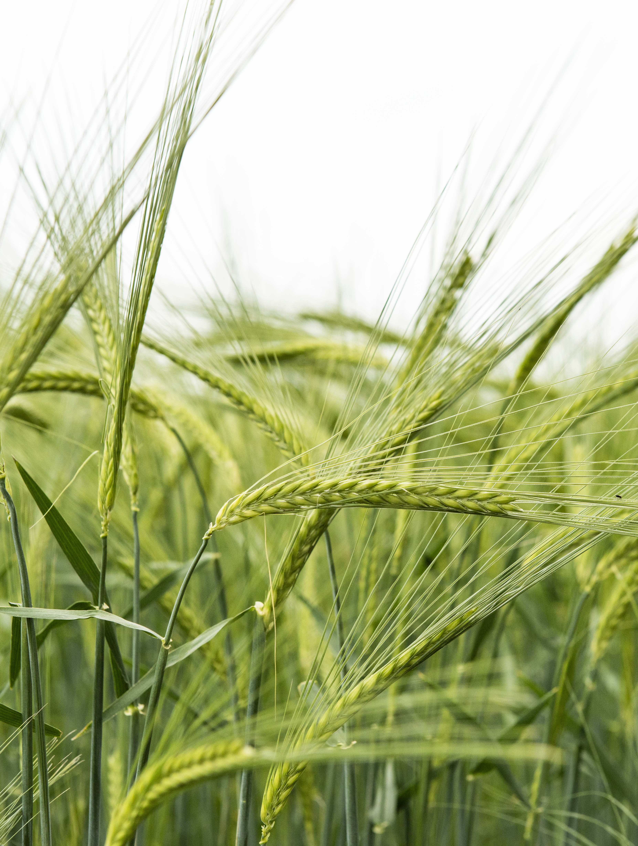
Agrargenossenschaft Ranzig eG
Gründung 1991
Frank Groß, Vorstandsvorsitzender
3 Vorstandsmitglieder, 34 Mitglieder
Agrargenossenschaft Ranzig produziert hochwertige Tier- und Pflanzenprodukte auf rd. 1.700 Hektar Fläche
→ 1170 ha Ackerland
→ 130 ha Grünland
→ 400 ha Grünland von MK
Durchschnittliche Ackerzahl : 26
Beschäftige: 90 + 5 Auszubildende
Umsatz: 9,5 Mio EUR
Vorwiegend Futtermittel und Getreide werden in erster Linie zur Versorgung der Tiere produziert.
Unsere Milchkühe liefern hochwertige Milch.

Slide 2
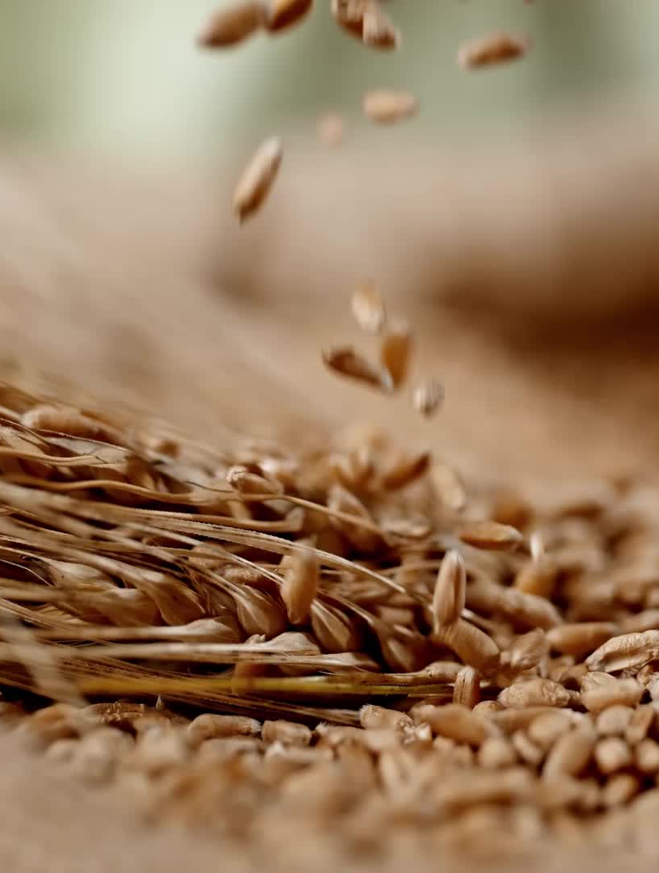
Agrargenossenschaft Ranzig eG
Anbauplan:
Getreide 525 ha
Mais 400 ha
Ackergras 50 ha
Luzerne 95 ha
Mähweide 127 ha
Stilllegung 31 ha
Blühflächen 49 ha
Erbsen/Lupinen 20 ha
Ø der letzten Jahre:
300 dt/ha Silomais
40 dt/ha Getreide

Slide 3
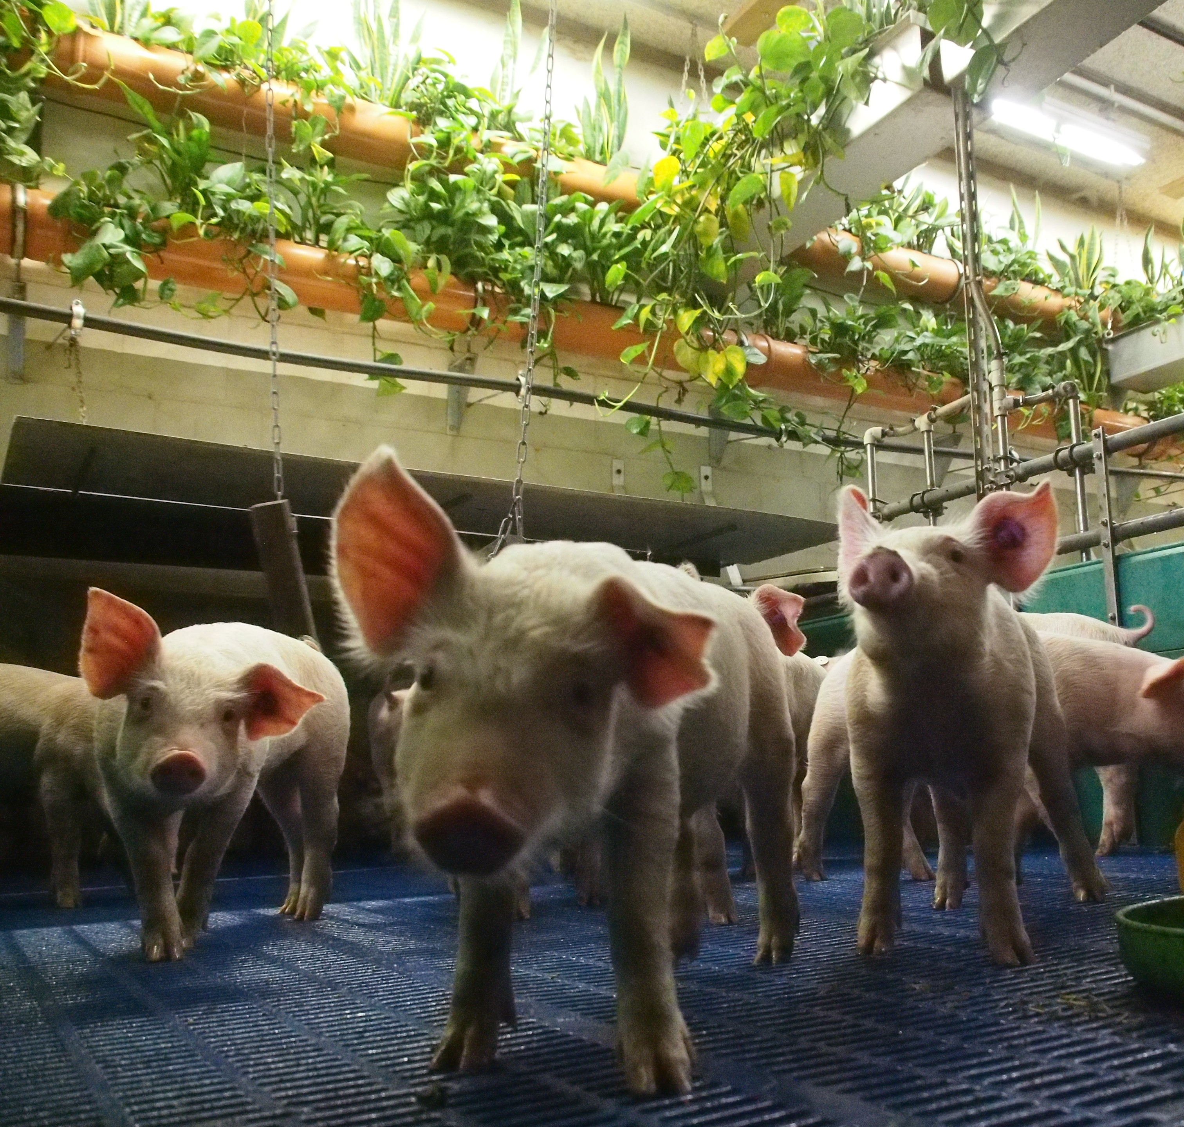
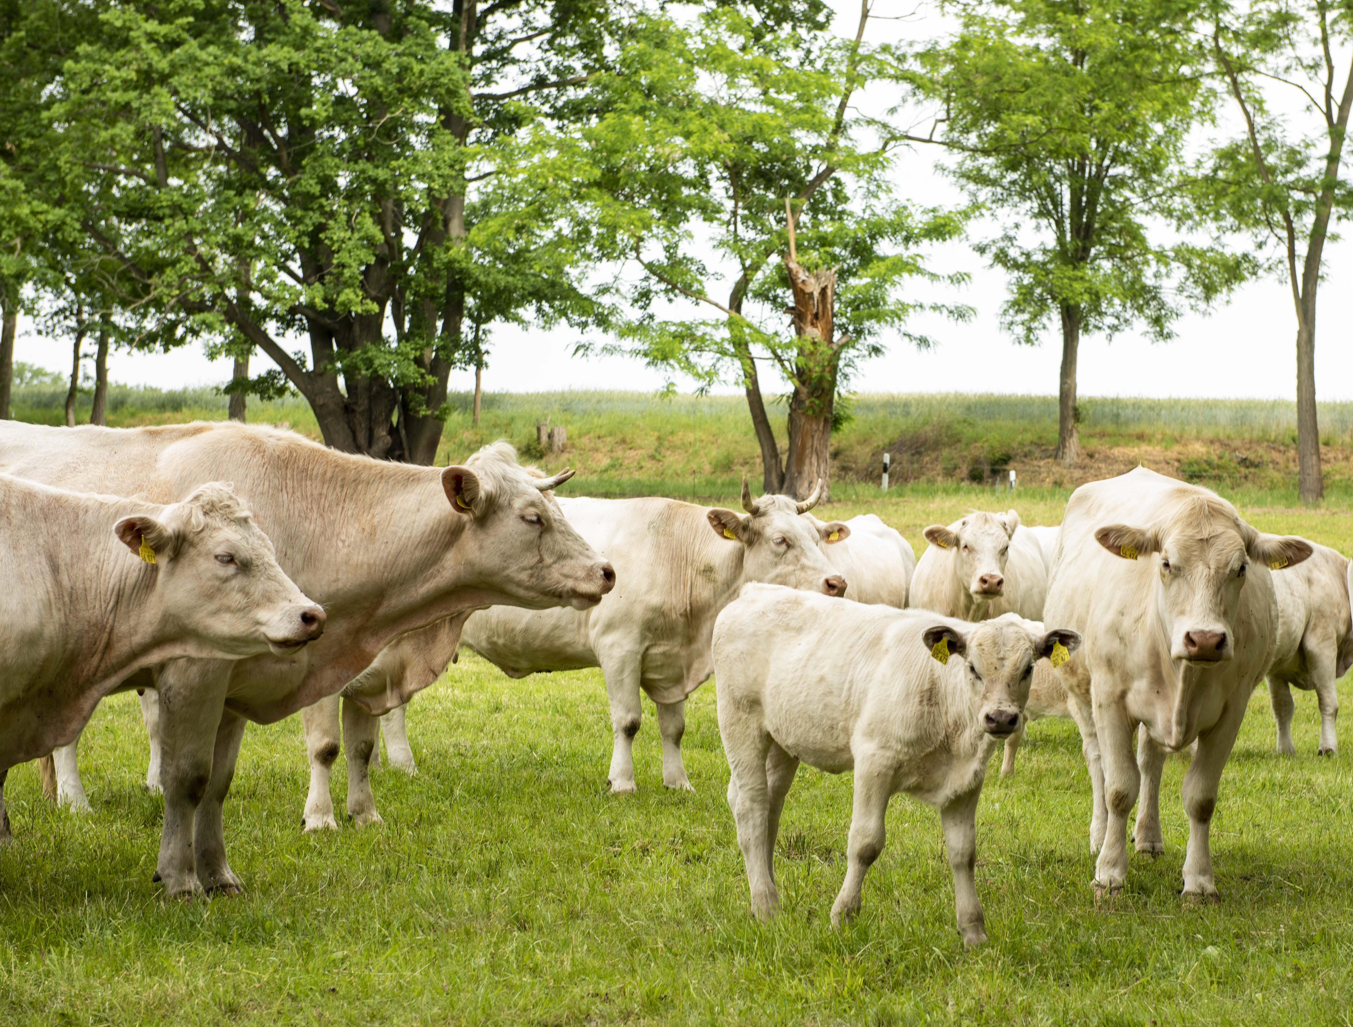

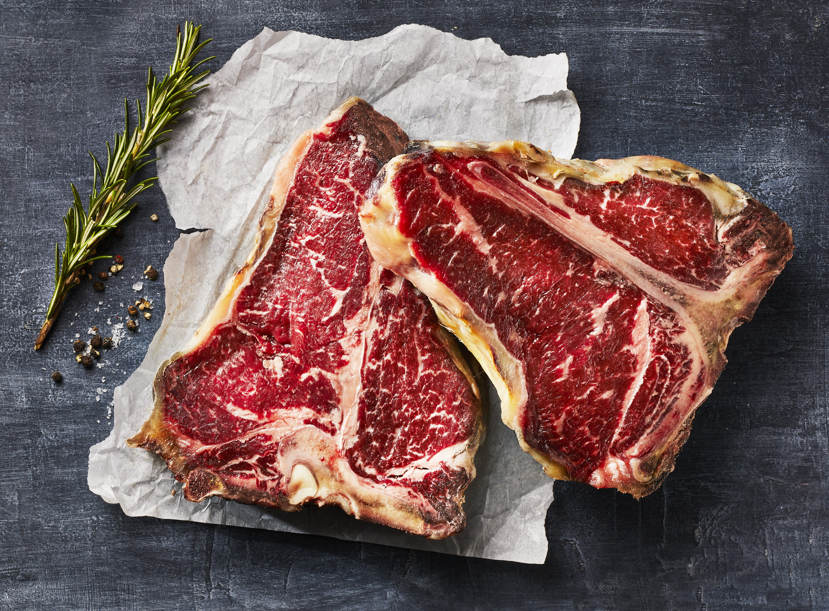
Agrargenossenschaft Ranzig eG
Produktion 2024:
780 Milchkühe
→ QS-zertifiziert
  10 Mio Liter prod. Milch
  Leistung : 13.311 kg/Kuh
  eigene Nachzucht
665 Mastschweine
350 Mutterkühe
Direktvermarktung → eigene Landfleischerei
Ladengeschäfte in:
Ranzig
Frankfurt (Oder)
Fürstenwalde
Brieskow Finkenheerd
Verkaufswagen
Online Shop (www.landfleischerei-ranzig.de)
Solaranlage 617 kWp

Slide 4
Agrargenossenschaft Ranzig eG
Projektübersicht ELER-Förderung
Beantragte Projekte / Projektname | Projektantrag | Bescheid | Projektkosten | Zuwendung | Fördersatz
 |  |  | EUR | EUR
Modernisierung und Einrichtung von 2 Ladengeschäften zur Direktvermarktung, Erwerb Fleischereitechnik (Teilabschluss) | 26.02.2018 | 06.07.2018 | 487.322 | 121.830 | 25%
Umbau/Modernisierung von 3 vorhandenen Milchviehställen | 09.07.2019 | 16.06.2020 | 778.205 | 309.902 | 40%
Erwerb emissionsreduzierende Gülleausbringungstechnik | 09.07.2019 | 16.06.2020 | 179.500 | 35.900 | 20%
Erwerb von zwei Kühlfahrzeugen (verzichtet) | 21.10.2022 | 09.05.2023 | 138.648 | 34.662 | 25%
Erwerb und Einbau Stalllüfter, Sprühregner-Anlage | 09.11.2022 | 08.05.2023 | 129.657 | 51.862 | 40%
Erwerb und Aufbau wassersparender Beregnungsanlagen (6 Kreisberegnungsanlagen) inkl. 4 Brunnen | 29.06.2023 | 23.11.2023 | 1.991.710 | 596.092 | 30%
Schaffung von Lagerkapazitäten für Silage durch Neubau Fahrsiloanlage (zurückgestellt) | 29.06.2023 | 23.11.2023 | 1.670.044 | 339.2598 | 20%

Slide 5
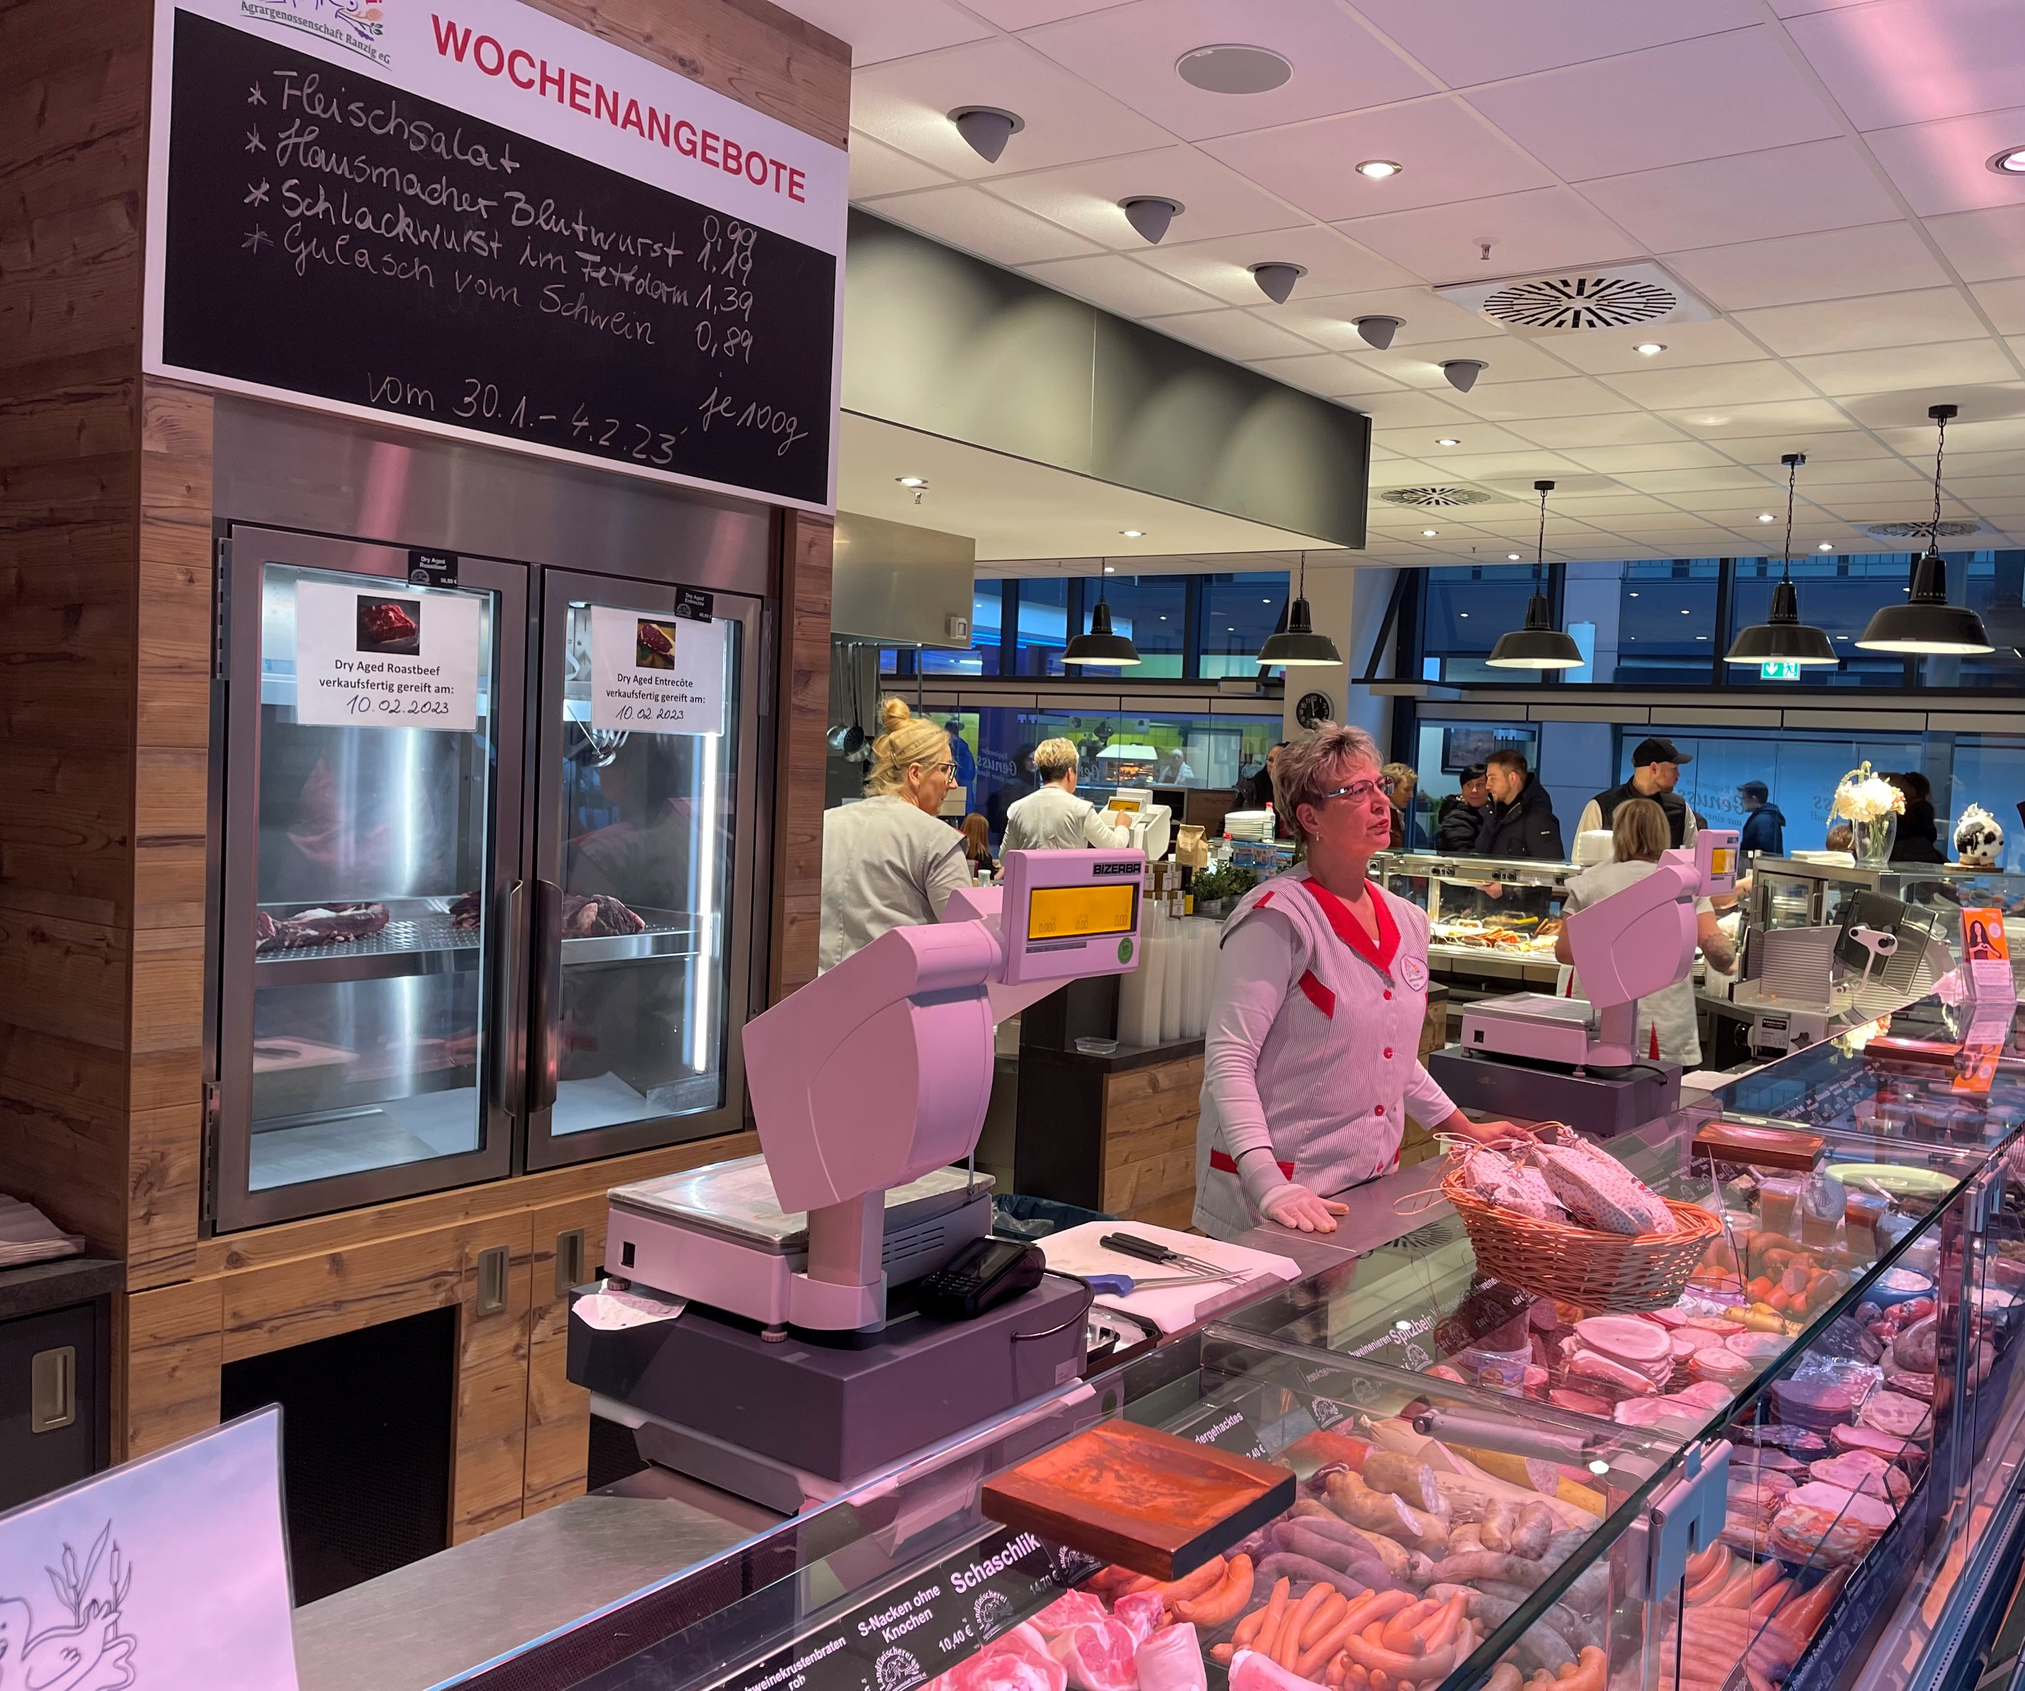
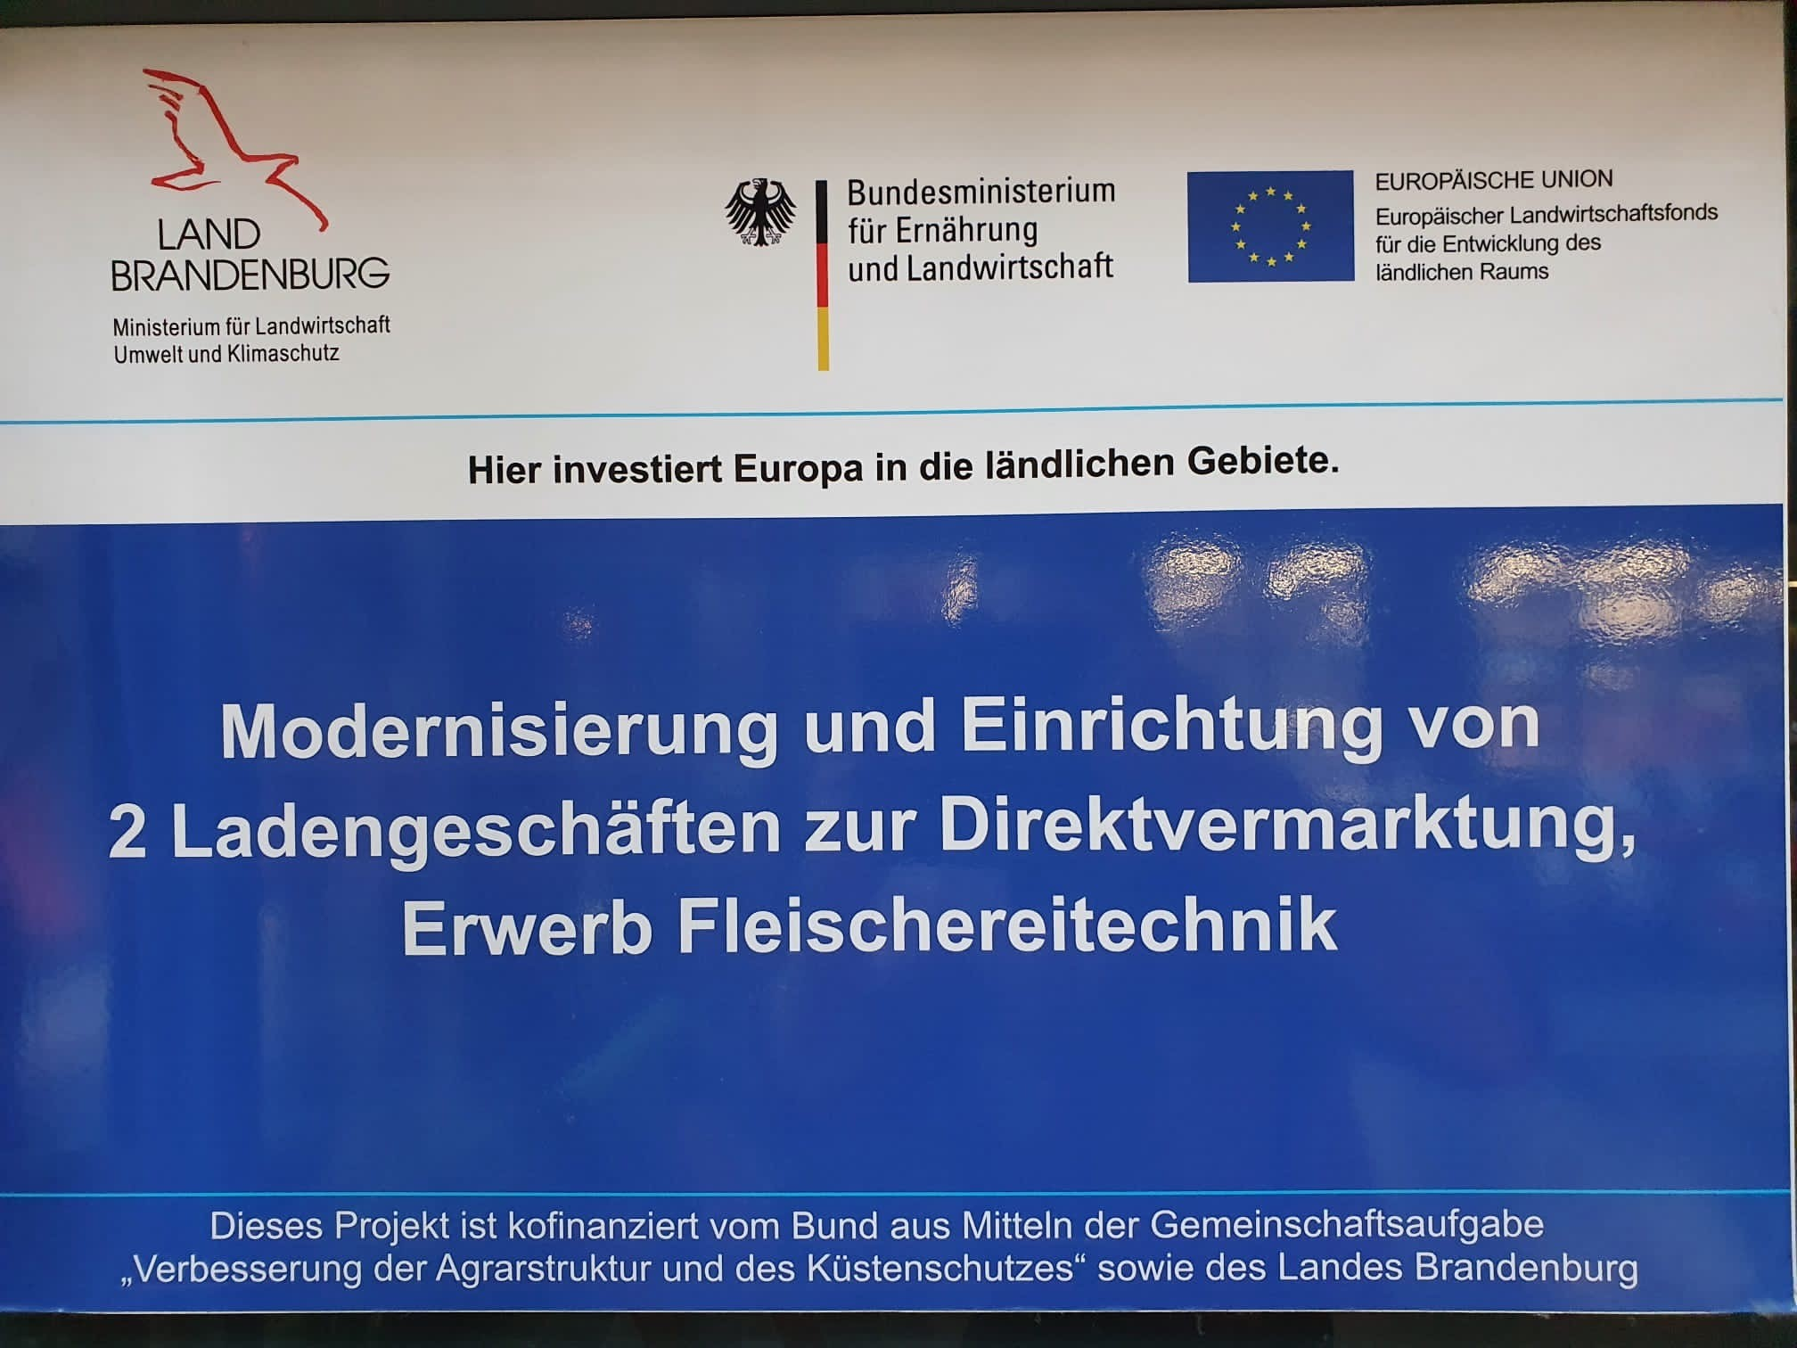
Projektbeispiel:
Modernisierung und Einrichtung von zwei Ladengeschäften zur Direktvermarktung, Erwerb Fleischereitechnik
Projektantrag : 26.02.2018
Zuwendungsbescheid: 06.07.2018
Bewilligungszeitraum: Juli 2018 bis Dezember 2023
Projektkosten beantragt: 487.322 EUR (tatsächlich: 242.322 EUR)
Zuwendung /Förderung 25 %: 121.830 EUR (tatsächlich: 60.580 EUR)
Positiv:
Abstimmungen mit der ILB, Übertragung von Haushaltsmitteln auf Folgejahr
Kurzfristige Änderungsbescheide (Änderung des Vorhabens, Verlängerung ..)
→ Verbesserung der Arbeitsbedingungen / Erweiterung von Arbeitsplätzen (4)
→ Kundenfreundliche offene helle Gestaltung der Filiale

Slide 6
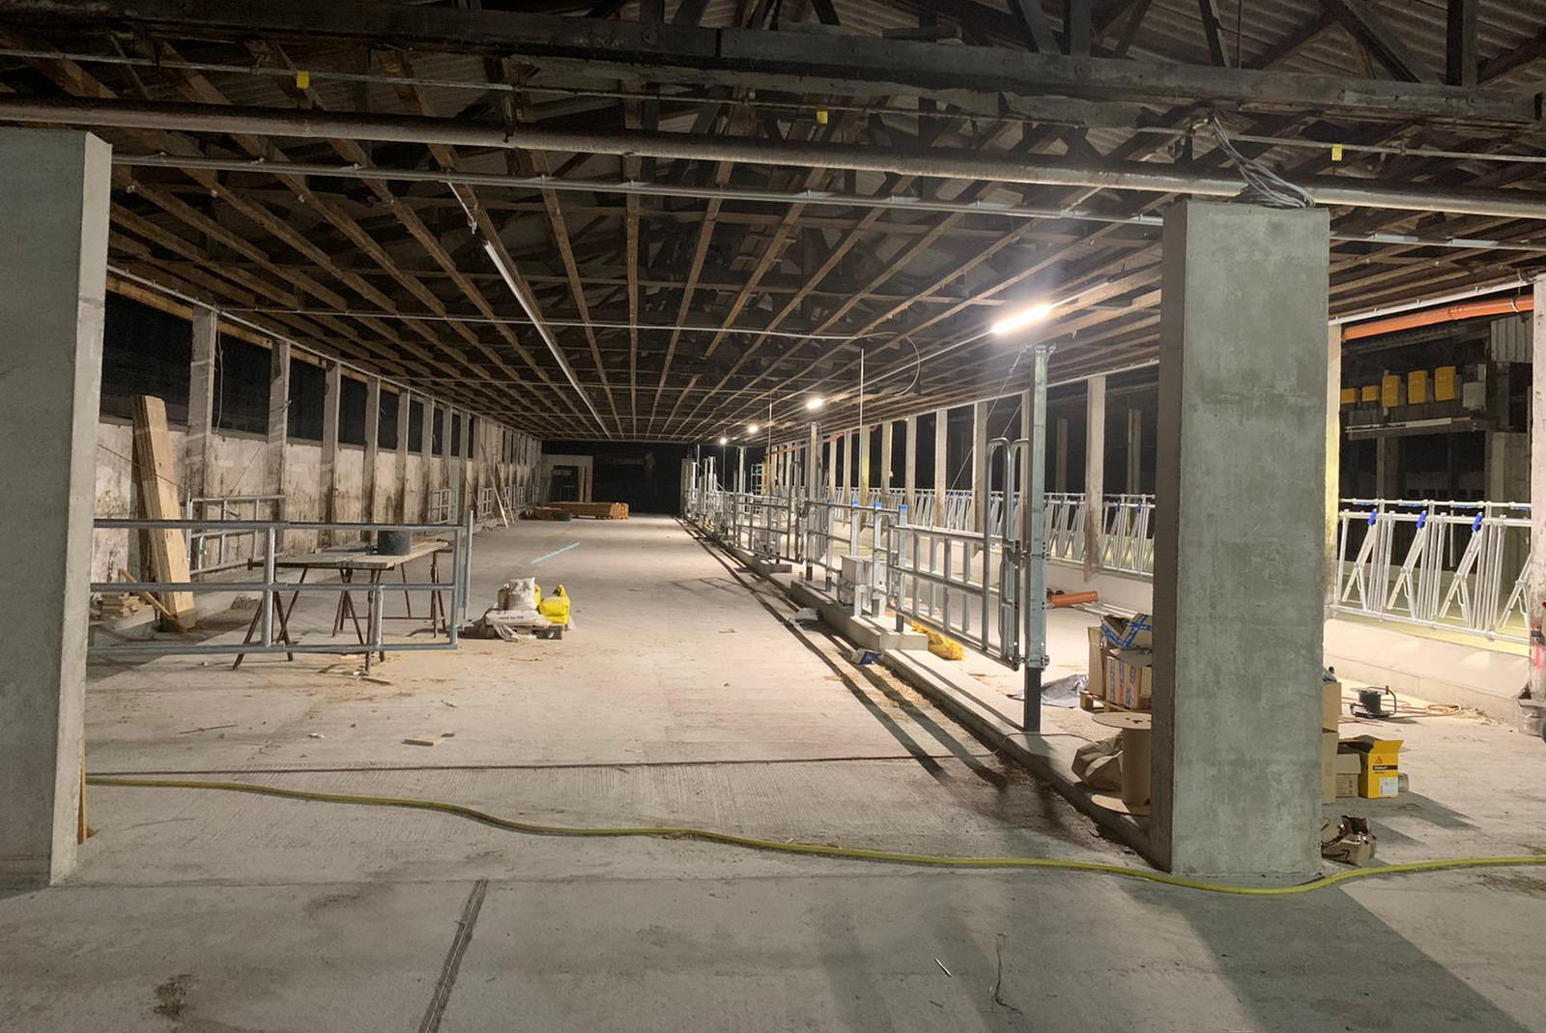
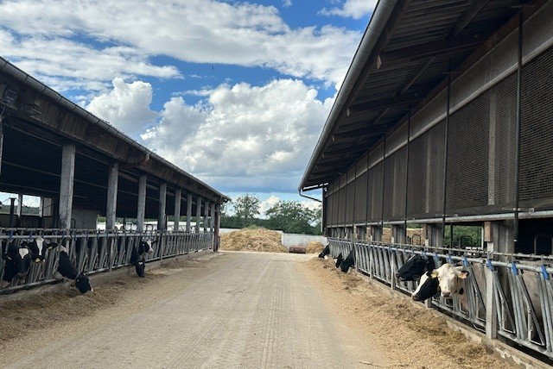
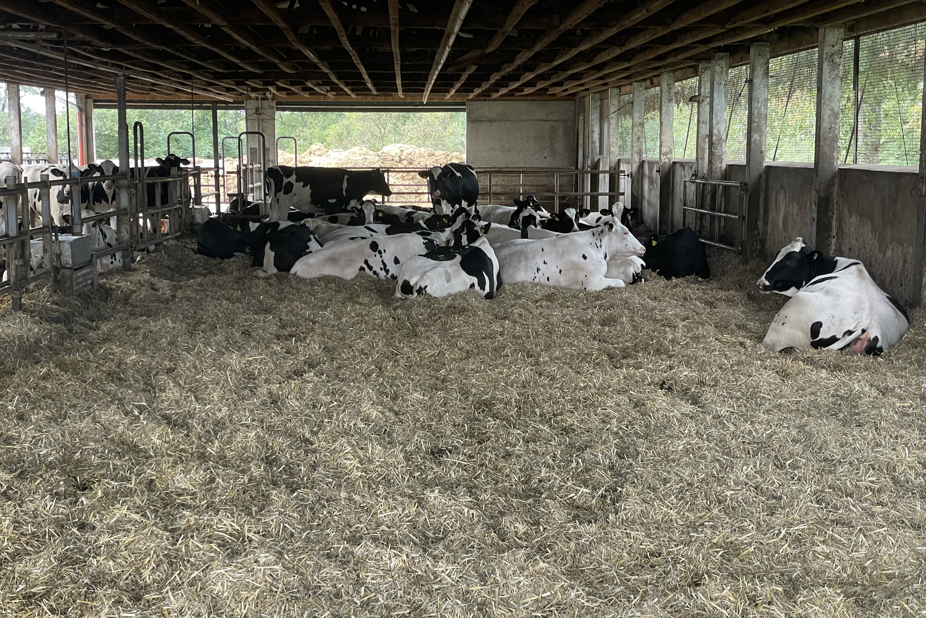
Projektbeispiel:
Umbau / Modernisierung von 3 vorhandenen Milchviehställen
Modernisierungen mit dem Ziel, Haltungsbedingungen zu verbessern und Tierwohl zu steigern
Projektantrag : 09.07.2019
Genehmigung Beginn: 13.05.2020
Zuwendungsbescheid: 16.06.2020
Bewilligungszeitraum: Juni 2020 bis Dezember 2022 (inkl. 6 Mon. Verlängerung)
Projektkosten: 778.205 EUR
Zuwendung /Förderung 40 %: 309.902 EUR

Slide 7
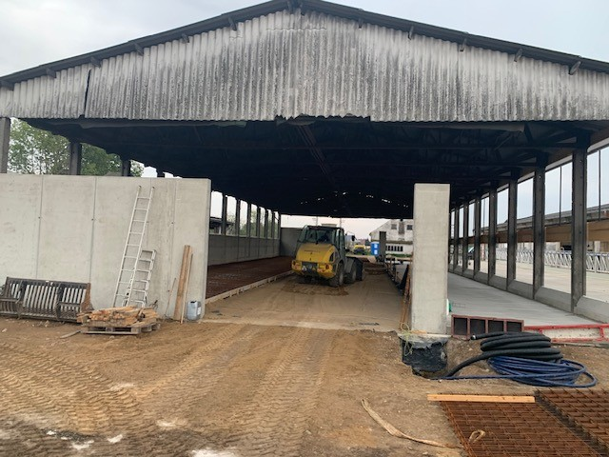
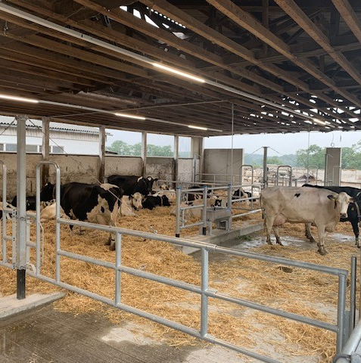
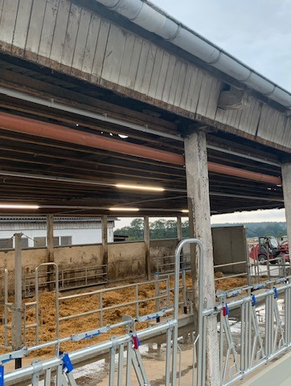
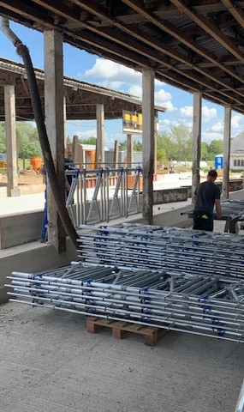
Umbau / Modernisierung Milchviehställe
Umbau 3 Ställe:
Vorbereitungs-, Abkalbe- und Färsenaufzuchtstall
Tierwohl deutlich verbessert
modernere Arbeitsbedingungen
höhere Arbeitssicherheit
bessere Übersicht und Einzeltierkontrolle
Kälbergesundheit

Slide 8
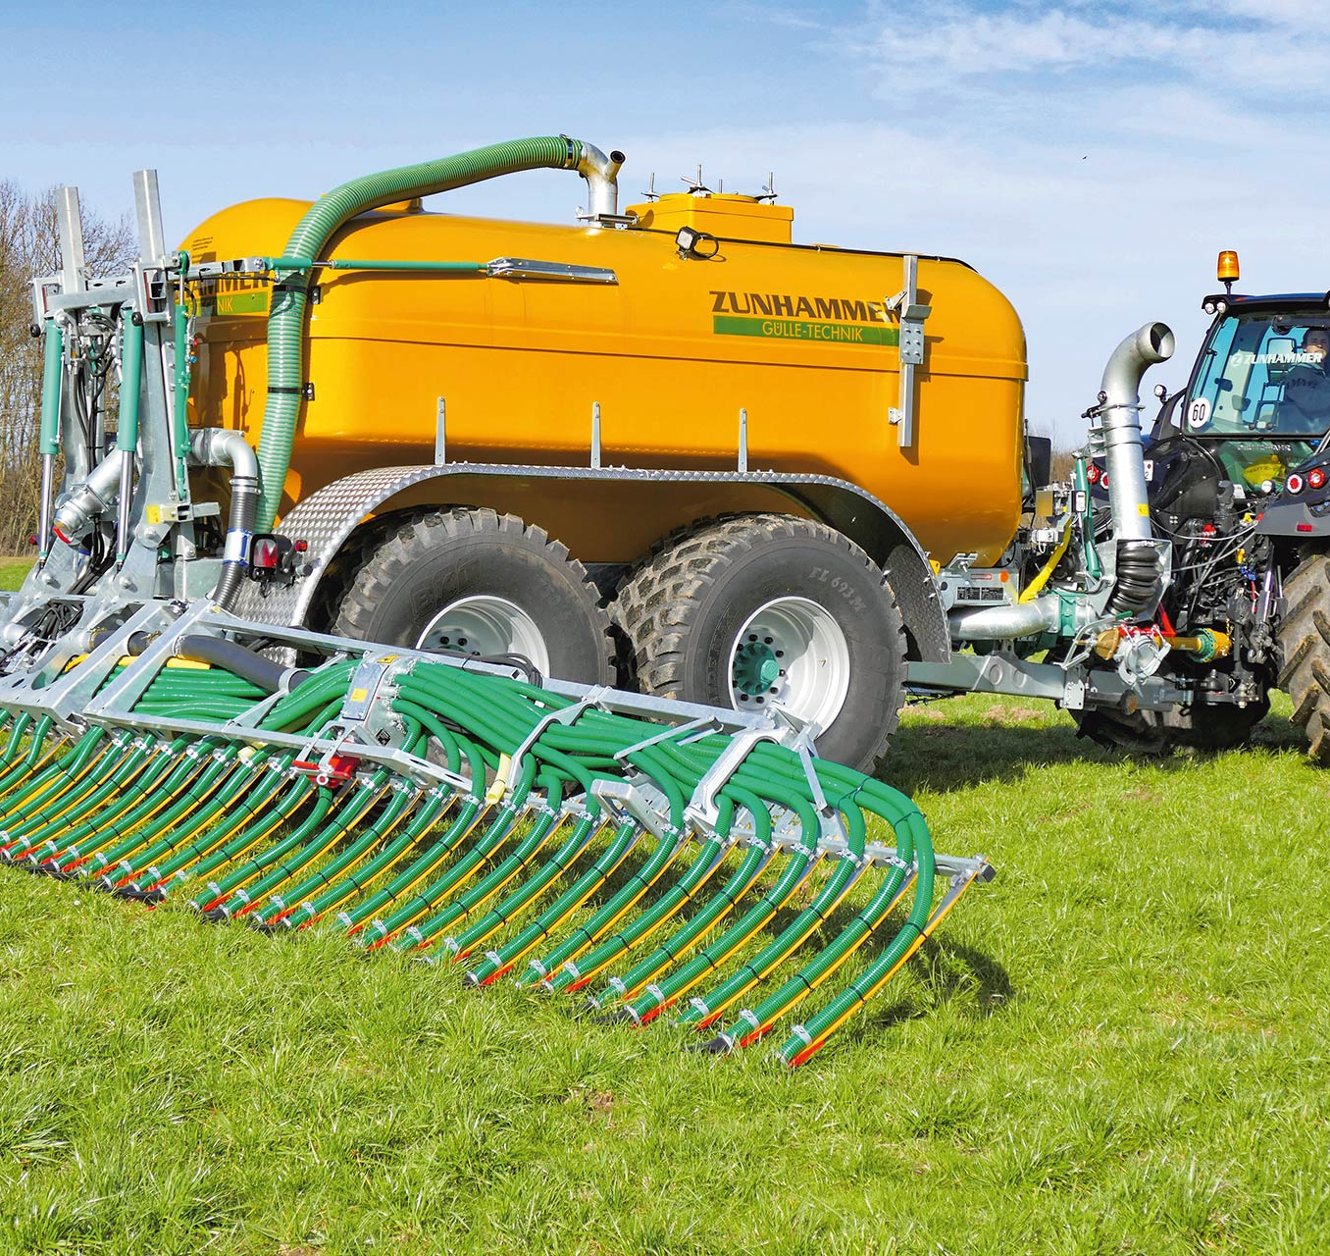
Projektbeispiel:
Erwerb emmissionsreduzierende Gülleausbringungstechnik
Projektantrag : 09.07.2019
Genehmigung des vorzeitigen Vorhabenbeginns: 08.08.2019
Zuwendungsbescheid: 16.06.2020
Bewilligungszeitraum: Aug 2019 bis Dez 2020
Projektkosten beantragt: 179.500 EUR
Zuwendung /Förderung 20 %: 35.900 EUR
→ Förderzuschuss Rentenbank (1% des Darlehen)
Umweltschonende Bewirtschaftung
Stickstoffeinsparung

Slide 9
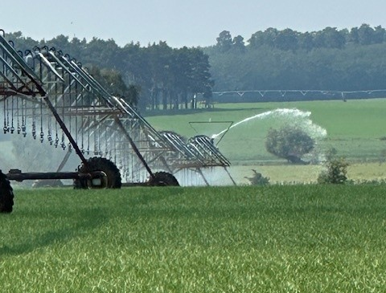
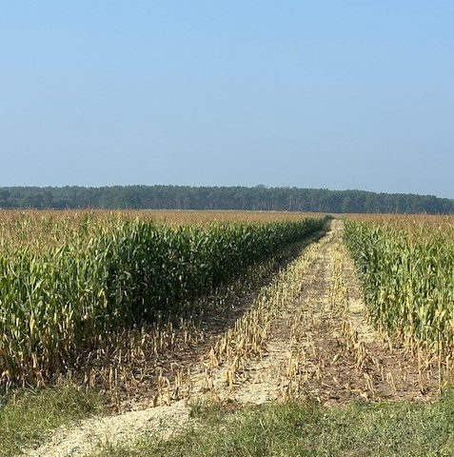
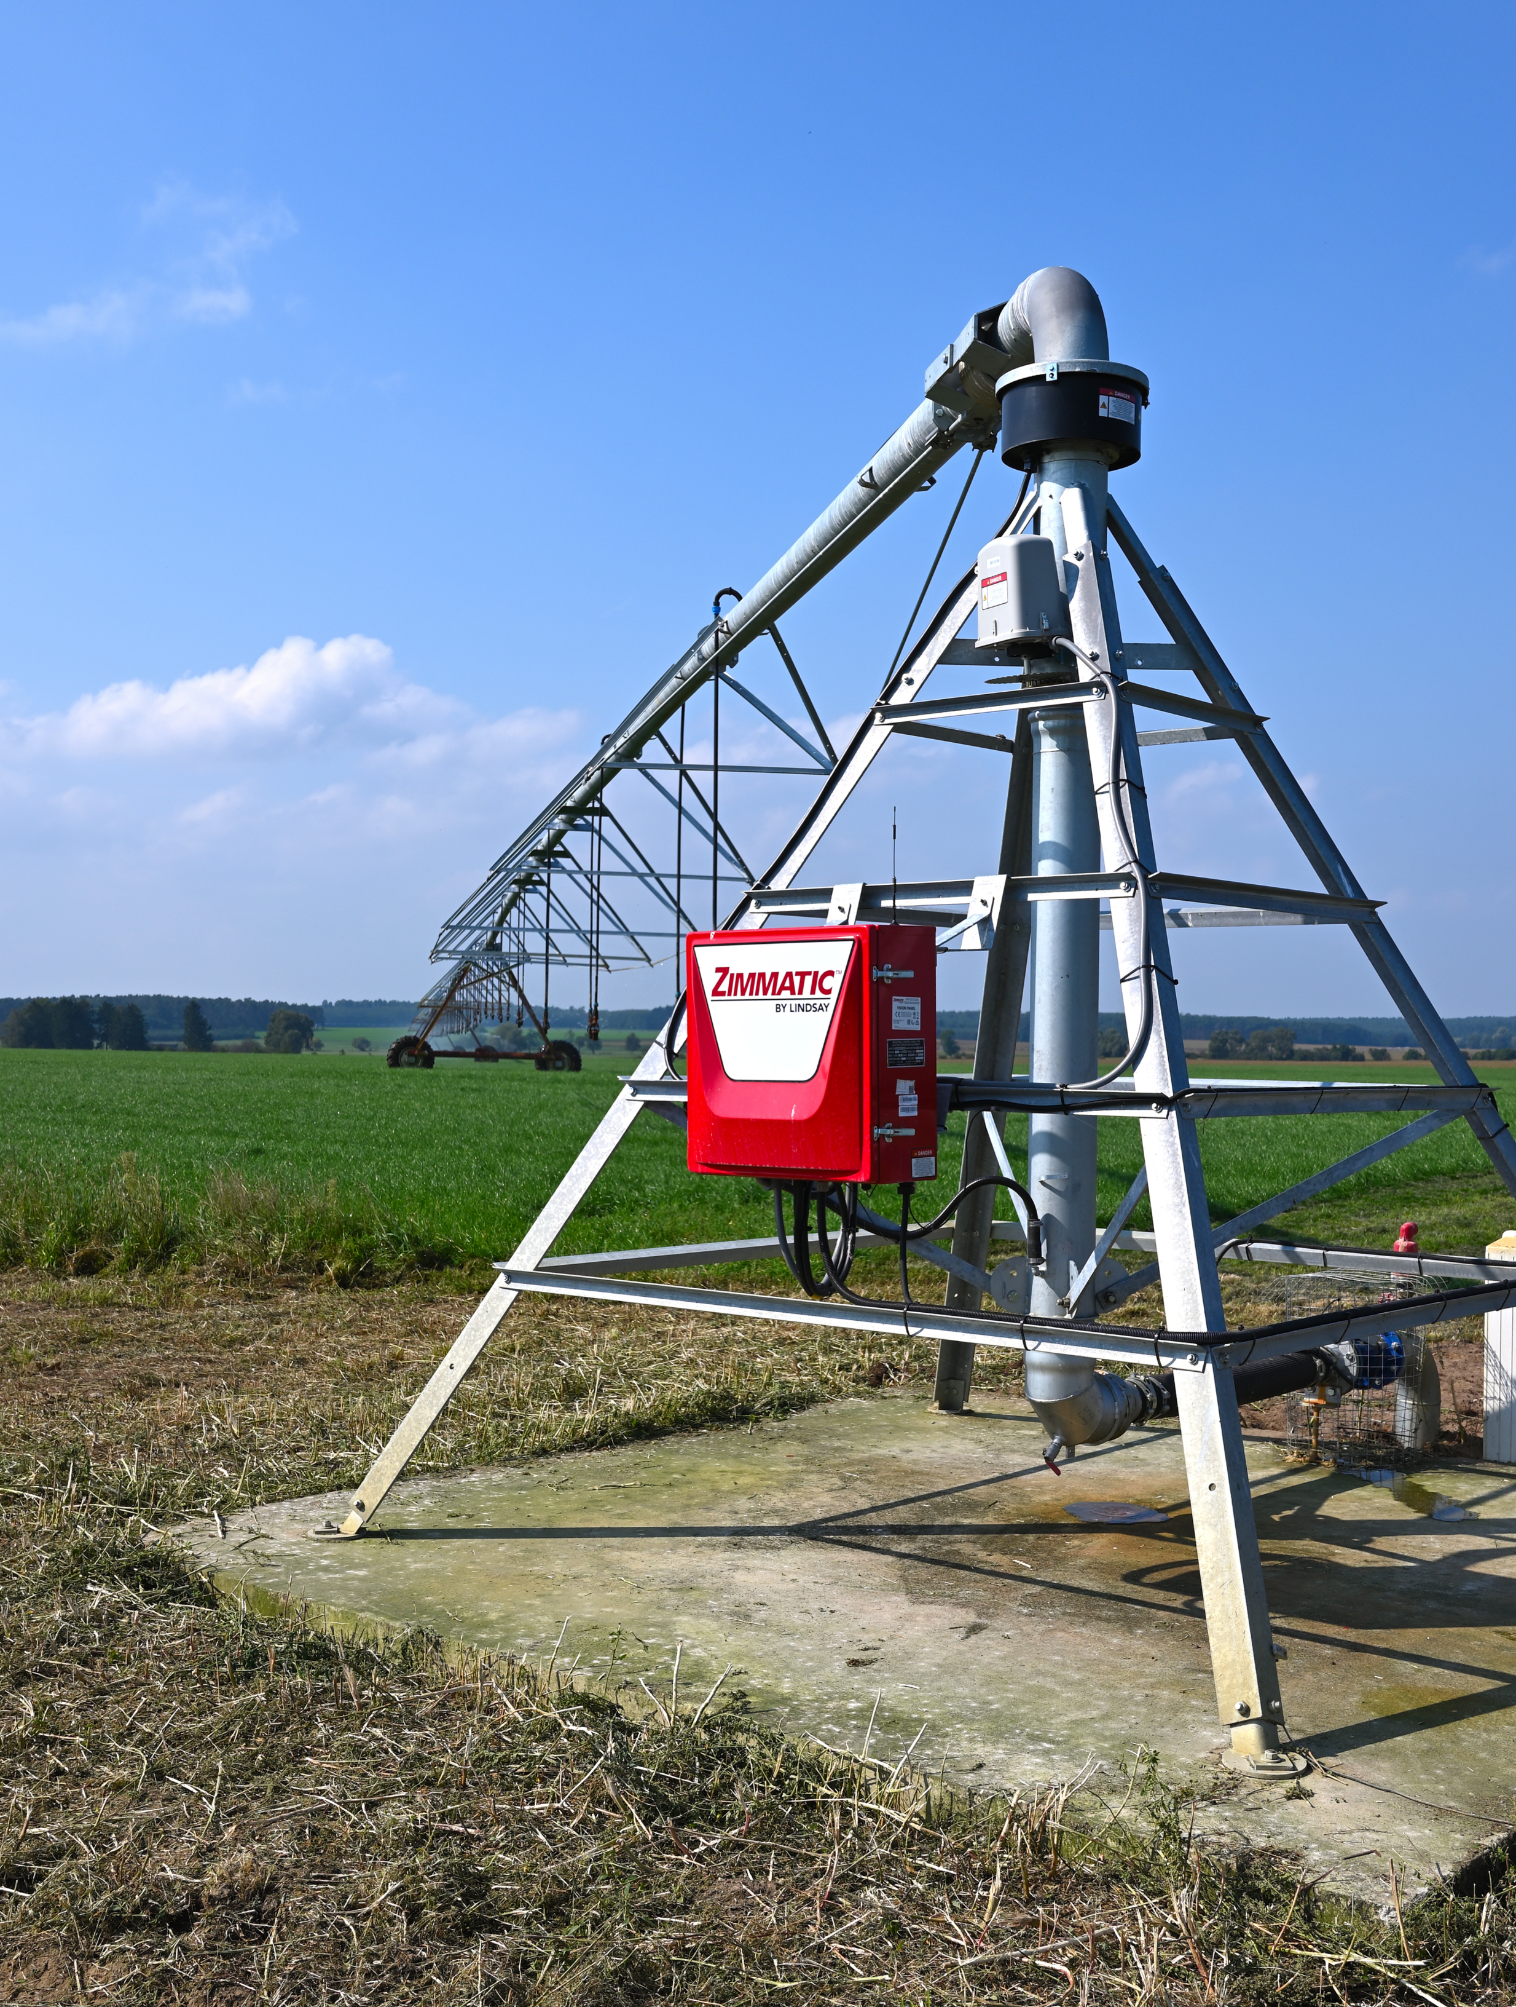
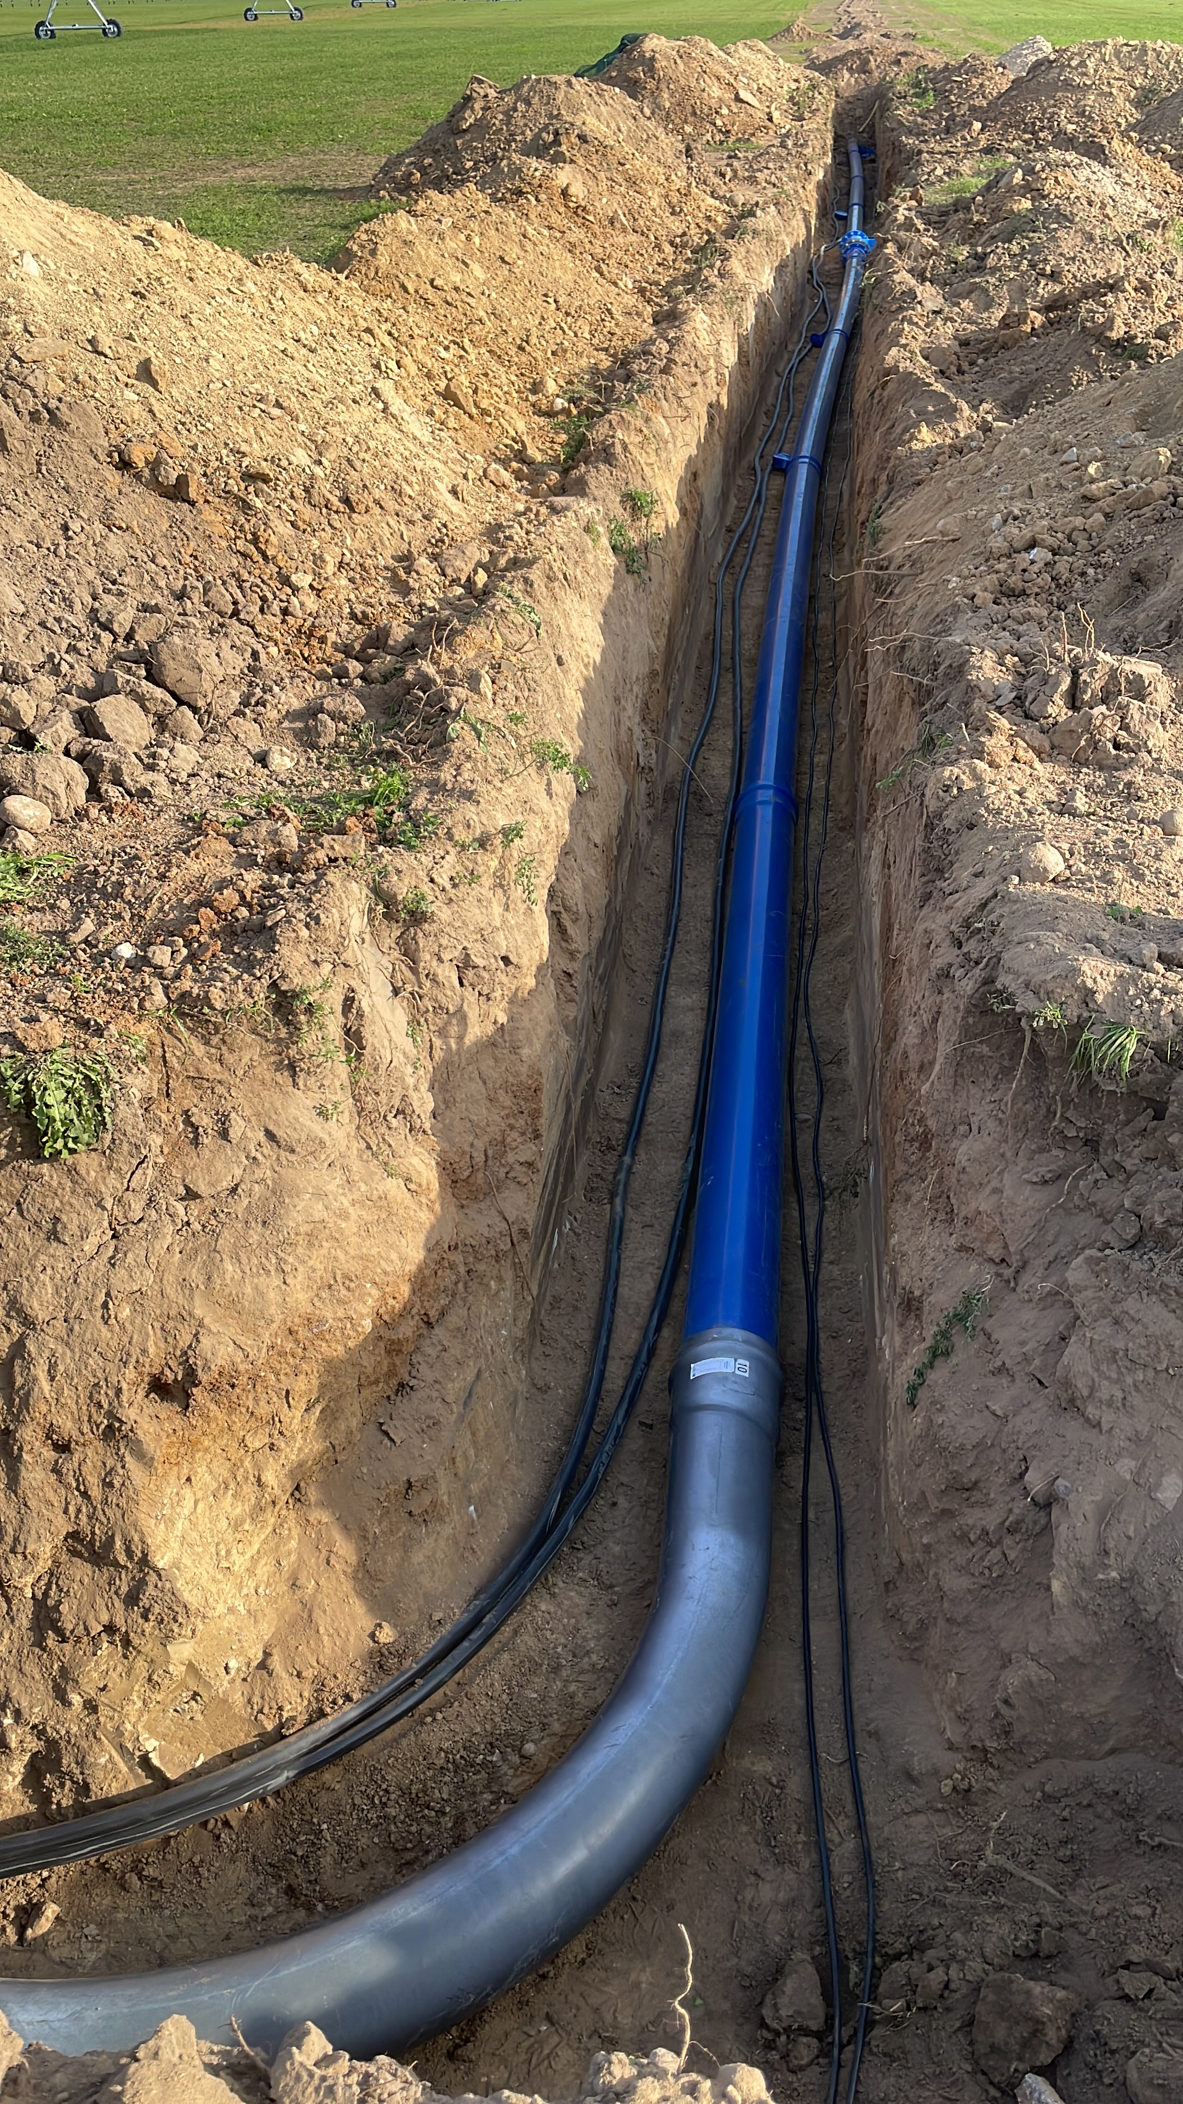
Projektbeispiel:
Erwerb und Aufbau wassersparender Beregnungsanlagen
(6 Kreisberegnungsanlagen) inkl. 4 Brunnen
Projektantrag : 29.06.2023
Genehmigung des vorzeitigen Vorhabenbeginns: 19.10.2023
Zuwendungsbescheid: 23.11.2023
Bewilligungszeitraum: November 2023 bis Dezember 2024
Projektkosten beantragt: 1.991.710 EUR
Zuwendung /Förderung rd.30 %: 596.092 EUR
Darlehen: 1.415.000 EUR
Kurze Genehmigungszeit
Kurzer Realisierungszeitraum
Unternehmerrisiko
wasserrechtliche Erlaubnis 2 Jahre
→ unnötige bürokratische Auflagen (wie z.B. zusätzliche Grundbuchauszüge der einzelnen Eigentümer)

Slide 10
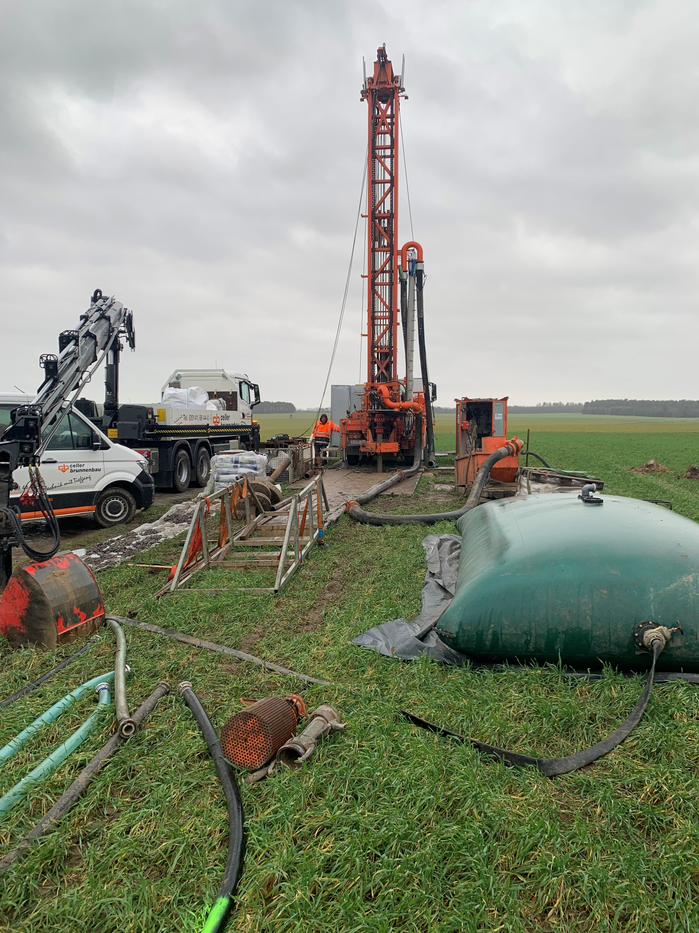
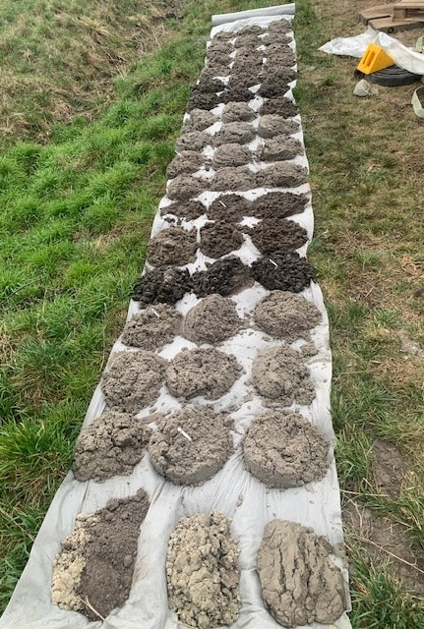
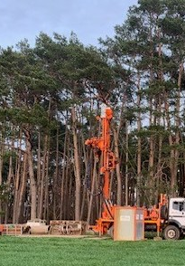
Erwerb und Aufbau wassersparender Beregnungsanlagen
(6 Kreisberegnungsanlagen) inkl. 4 Brunnen
schwache Böden besitzen nicht das notwendige Wasserhaltevermögen -> Stabilisierung der Erträge
Hauptbohrung bis 60 m Tiefe
Bodenansprache, geotechnische Untersuchungen, verschiede Schichten bis zur Eiszeit zurück

Slide 11
Fazit
Die ELER-Förderung leistet einen wichtigen Beitrag zur Modernisierung und Nachhaltigkeit in ländlichen Regionen.
Die bearbeiteten Projekte in der Agrargenossenschaft Ranzig eG zeigen eine breite Vielfalt an Investitionen.
Durch die Förderung der Projekte wurden in der Agrargenossenschaft Ranzig eG
  neue Arbeitsplätze geschaffen
  die Arbeitsbedingungen verbessert
  die Produktion modernisiert
  das Tierwohl verbessert
  die Flächen umweltschonend bewirtschaftet

Slide 12
Was könnte verbessert werden?
Die Antrags- und Genehmigungsverfahren sollten vereinfacht und entbürokratisiert werden. (Beraterfirmen)
Als Firma könnten diverse Grunddaten schon vorhanden sein (Anzahl auszufüllende Formulare)
digitale Unterschriften / Unterlagen (Rechnungen /Nachweise)
Genehmigung des vorzeitigen Maßnahmebeginn mit Antragseingangsbestätigung
Vorfinanzierung der bewilligten Mittel durch Projektteilnehmer (FM und MWST = Doppelbelastung)

